Slide 1
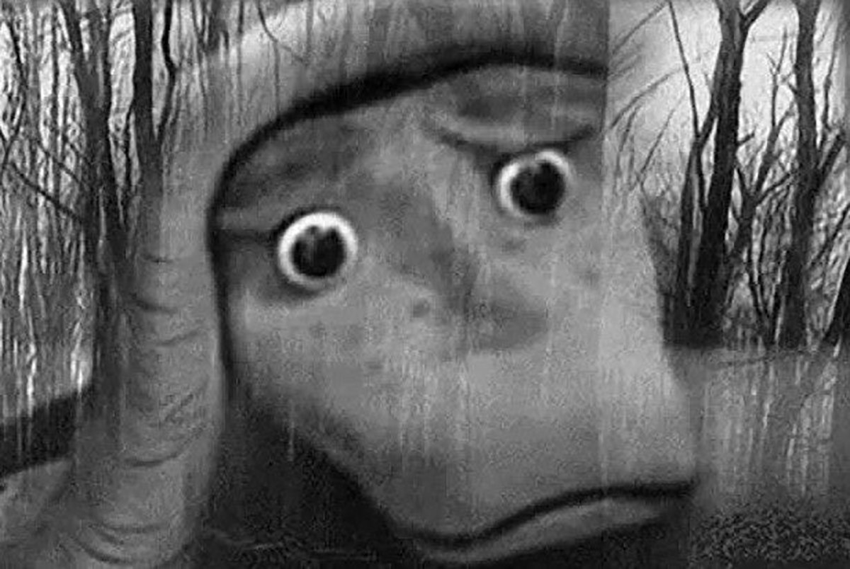
Депрессия: распространённость, виды, принципы терапии
Выполнили:
Демченко Игорь
Солдатова Екатерина
Хохлова Ксения
Студенты группы 301, клиническая психология

Slide 2
Определение
Депрессия — это распространенное психическое расстройство, для которого характерны уныние, потеря интереса или радости, чувство вины и низкая самооценка, нарушения сна или аппетита, вялость и плохая концентрация внимания.

Slide 3
Депрессией страдает 300 миллионов человек. Почти миллион человек в год, кончают жизнь самоубийством.
Депрессия является основной причиной инвалидности в мире и вносит значительный «вклад» в глобальное бремя болезней.

Slide 4
Несмотря на наличие эффективных методов лечения психических расстройств, в странах с низким и средним уровнем дохода от 76% до 85% людей, страдающих нарушениями психического здоровья, не получают никакого лечения.

Slide 5
Депрессивный эпизод
Эпизод длится от нескольких недель до года, но всегда продолжительностью более 2 недель.
Если человек не получает соответствующего лечения депрессии, существует риск повторных депрессивных эпизодов в будущем. Депрессивные эпизоды всегда в той или иной степени затрагивают работоспособность человека.

Slide 6
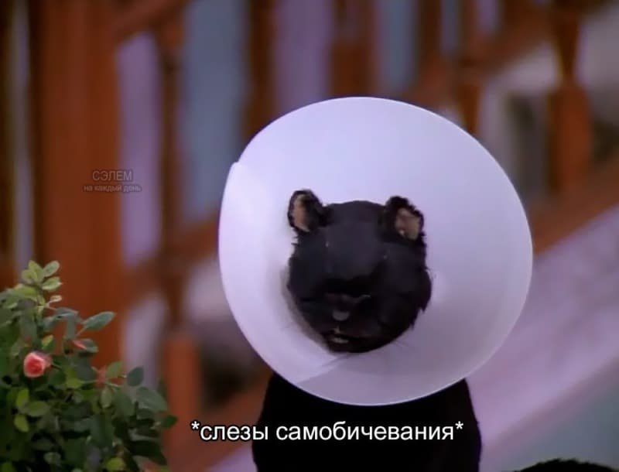
Периодическое (реккурентное) депрессивное расстройство
Это, так называемая «классическая» или «клиническая» депрессия.
При такого рода депрессии депрессивные фазы, которые могут длиться от несколько месяцев до нескольких лет, чередуются с фазами с нормального настроения

Slide 7
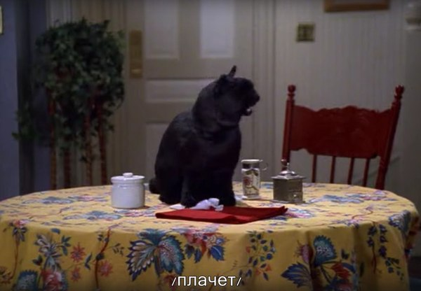
Дистимия
Расстройство является постоянным, симптомы длятся гораздо дольше, по крайней мере, 2 года, иногда десятилетия, поэтому его называют «хронической депрессией»

Slide 8
Биполярная депрессия, тип I
Это тип депрессии при биполярном расстройстве, которое ранее называлась маниакально-депрессивный психоз.
Она состоит из смены депрессивных фаз, фаз нормального настроения и, так называемых, маниакальных фаз.

Slide 9
Маниакальные фазы характеризуются чрезмерно высоким настроением, связанным с гиперактивностью, беспокойством и снижением потребности во сне.
Лучшим способом описать эти «потрясения эмоций» является фраза "быть на вершине мира и попасть в глубины отчаяния".

Slide 10
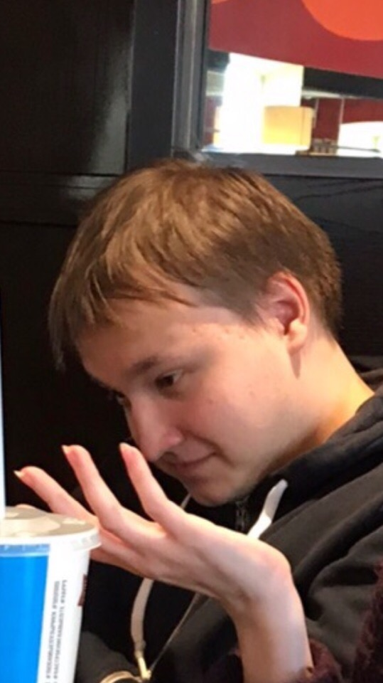
Биполярная депрессия, тип II
Больше похожа на рекуррентное депрессивное расстройство, чем на биполярное расстройство. При этом расстройстве множественные депрессивные фазы чередуются с фазами маний, но с менее выраженной эйфорией.

Slide 11
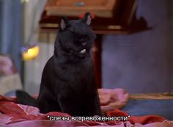
Смешанное тревожно-депрессивное расстройство
При тревожно-депрессивном расстройстве клиника очень похожа на депрессию, однако при депрессии на первое место всегда выходят депрессивные синдромы. В данном случае равномерно сочетаются как тревожные, так и депрессивные симптомы.

Slide 12
Депрессивный психотический эпизод
Психоз – это состояние, при котором люди видят или слышат вещи, которые не существуют (галлюцинации) и/или имеют ложные идеи или убеждения (бред).
Психотические эпизоды могут быть как однополярными, так и биполярными.

Slide 13
Атипичная депрессия
Этот тип депрессии характеризуется гиперчувствительностью и переменчивостью настроения, перееданием и сонливостью, паническими атаками. Этот тип депрессии легкий и может быть биполярным.

Slide 14
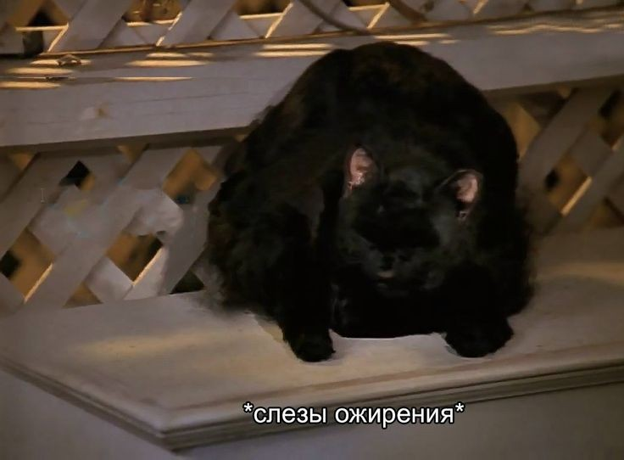
Сезонное депрессивное расстройство
Этот тип депрессии похож на атипичную депрессию и протекает сезонно при изменении климата, чаще осенью или зимой

Slide 15
Краткое депрессивное расстройство
Более мягкий вариант депрессии, чаще поражающий молодых людей и характеризующийся короткими депрессивными эпизодами, длящимися менее 2 недель.

Slide 16
Терапия
Тимоаналептики являются эффективными средствами терапии, не вызывающими зависимости и не теряющими своей эффективности при длительном применении.

Slide 17
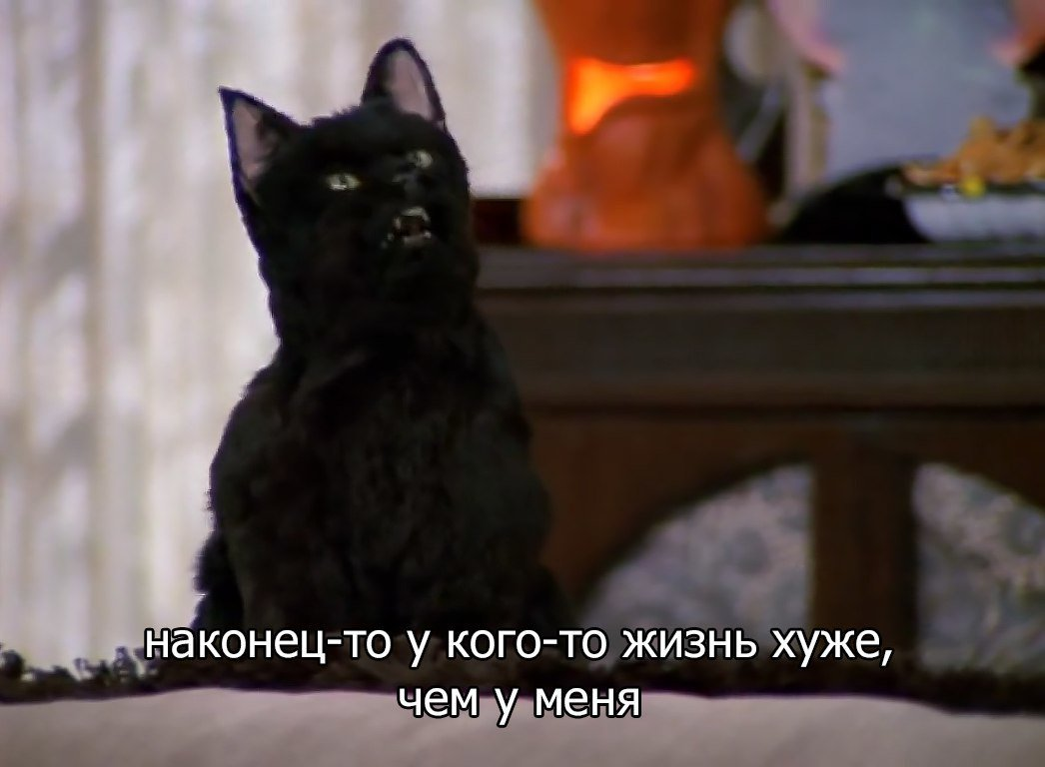
Антидепрессанты могут также быть эффективны в отношении редукции неясных с медицинской точки зрения соматических симптомов, встречающихся при депрессии, например, головной боли, звона в ушах и т.д.

Slide 18
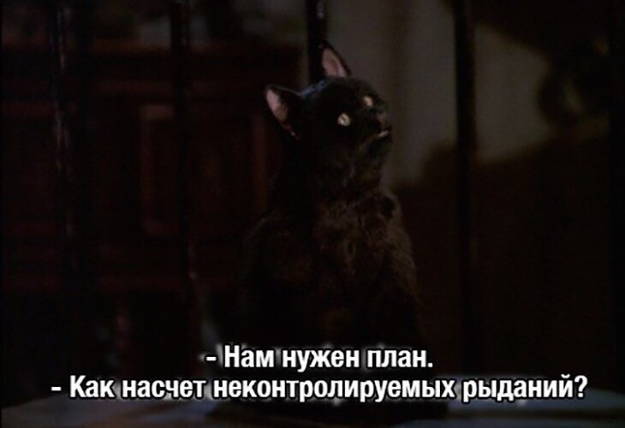
Целесообразным является сочетание фармакотерапии с долгосрочной психотерапией, т.к. доказано, что их комбинация более эффективна, чем любая отдельно применяемая методика лечения

Slide 19
Показанные виды психотерапии:
Групповая межличностная
Индивидуальная
Семейная психотерапия

Slide 20
Этапы:
- купирующая терапия
- долечивающая или стабилизирующая (поддерживающая) терапия
- профилактическая терапия

Slide 21
Общие рекомендации по минимальной продолжительности поддерживающей терапии: в течение 6 месяцев после наступления ремиссии.
Отмена. При отмене терапии считается целесообразным медленно снижать дозы препарата в течение как минимум 4 недель.

Slide 22
Вывод:
Депрессия – болезнь, и относиться к ней нужно соответствующе. Как и при других заболеваниях, важна профилактика и ранняя диагностика.

Slide 23
Спасибо за внимание.

